Slide 1
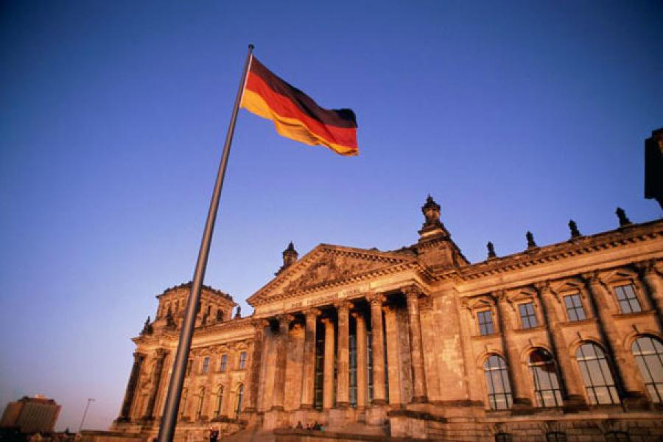
Німеччина у 1815-1847 рр.
Підготувала Манакова Світлана

Slide 2
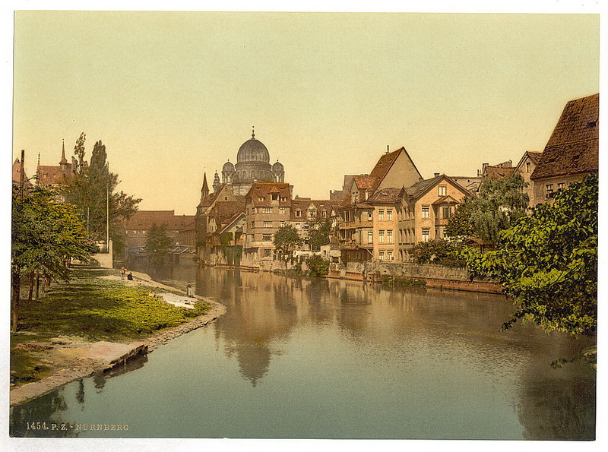

Slide 3
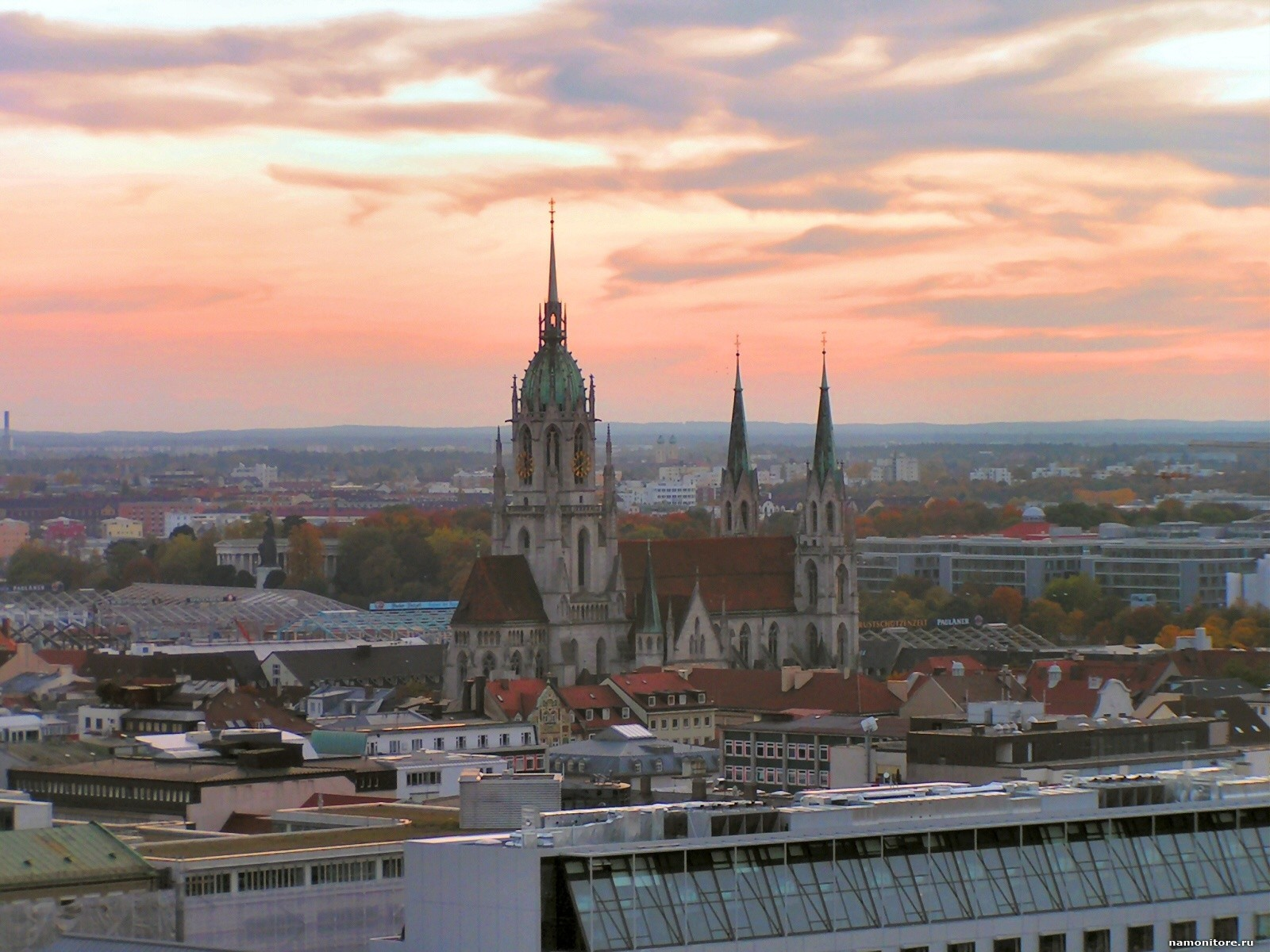
Політична роздробленість заважала також економічному розвиткові країни. На тих землях, які під час наполеонівських війн входили до складу імперії, розпочався процес розкріпачення селян. Одначе тепер його було згорнуто. Це стримувало розвиток сільського господарства та формування ринку вільної робочої сили. Розвиткові промисловості та становленню єдиного національного ринку заважало існування митних кордонів між численними німецькими державами. Промислова революція розпочалася в Німеччині у 30-х pp. - пізніше, ніж в Англії та Франції. Найбільших успіхів промислове виробництво досягло у трьох районах: Рейнсько-Вестфальському, Сілезії та Саксонії'. Зростанню гірничої та хімічної промисловості сприяло використання машин і запровадження технічних винаходів.

Slide 4
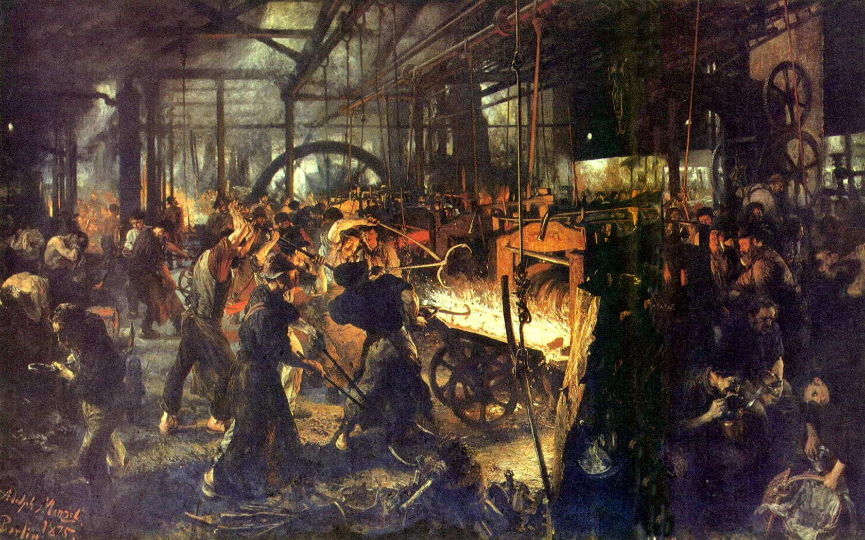
У 1835 р. у країні було збудовано першу залізницю завдовжки всього 6 км.

Slide 5
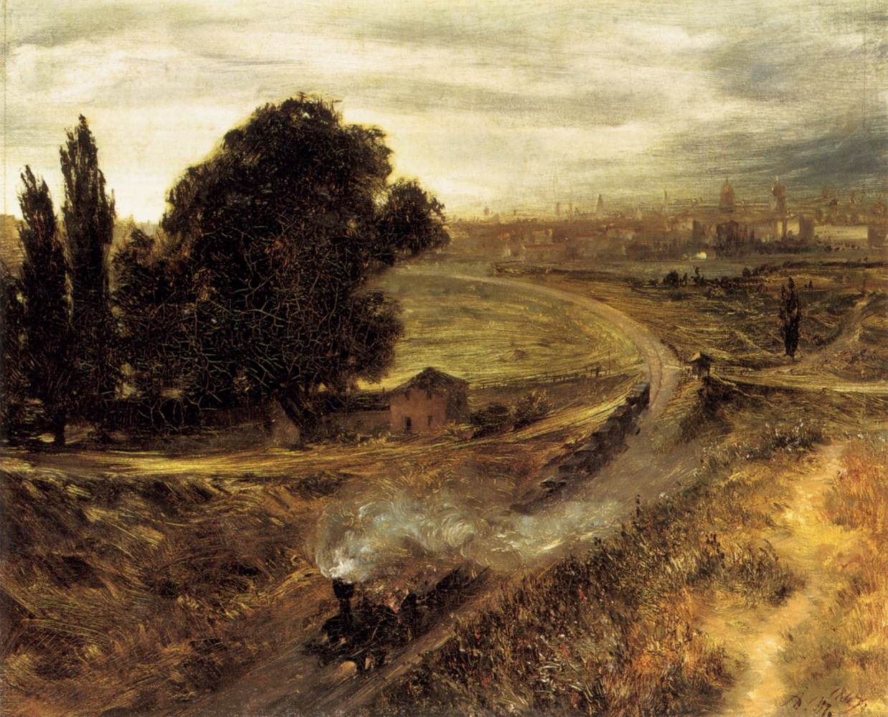

Slide 6
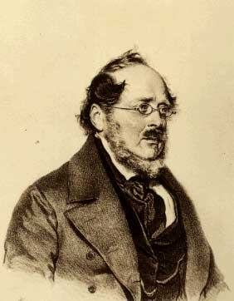
Фрідріх Ліст (1789-1846)

Slide 7
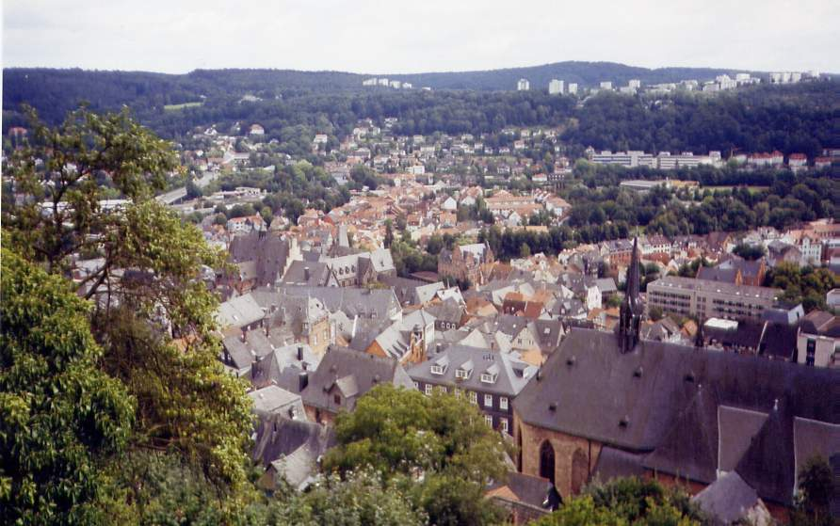

Slide 8
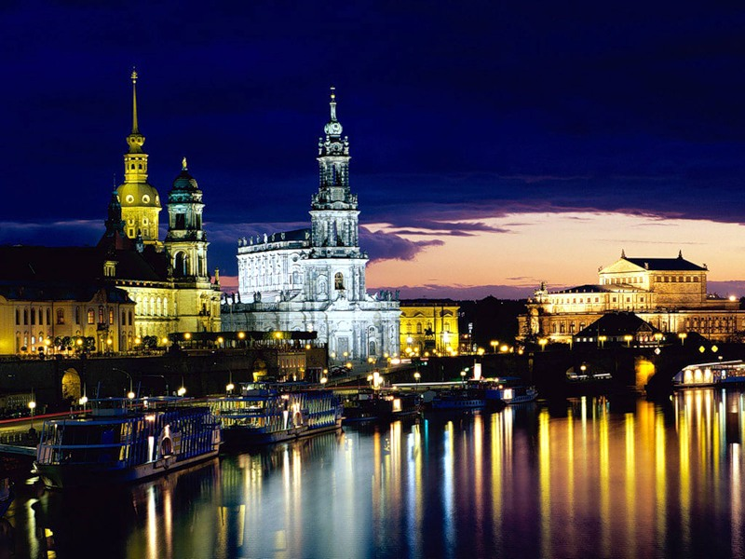

Slide 9
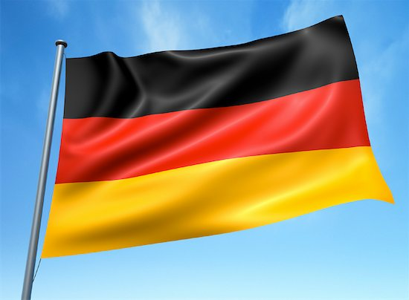
Прапор Німеччини

Slide 10
